Slide 1
基于Pulsar的南向消息分发
陈旻

Slide 2
设计目标
实现以VPC为粒度划分Topic
消除多余信息的分发

Slide 3
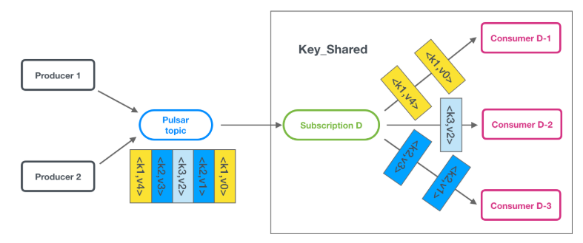
Pulsar介绍 --- 所使用的主要特性
Topic内消息的并行同样采用partition分别在不同的broker的设计模式
消息持久化有Apache BookKeeper提供，当consumer消费完消息返回confirm时消息才会被删除
每一个consumer可以订阅多个topic
Topic有四种订阅模式，我们使用其中的key-shared模式，如下图所示
在Key_Shared模式下，消息在各个订阅同一个topic的consumer之间进行分发，并且具有相同key或的消息仅传递给一个使用者。不管消息被重新发送多少次，它都会被发送到同一使用者。

Slide 4
性能说明
一个cluster即可满足百万级topic，即可以满足一个vpc对应一个topic https://github.com/apache/pulsar/wiki/PIP-8:-Pulsar-beyond-1M-topics
Message大小
The maximum allowable size of a single frame 5 MB.
每个namespace中topic数量对性能影响尚未验证或者查到相关资料

Slide 5
前序逻辑—VPC消息拆分
前提条件：各management pod能知道消息的vpc中vm与NCA的映射关系
对于来自Management Pod的消息,以vpc为粒度拆分消息，发送到各Infra Pod；
Infra Pod按照VM的粒度拆分，然后按照VM所在的Host machine拆分,放入相应Kafka。
例如，VPC1中含有4个vm分别在NCA0,NCA1,NCA2所在的Host machine上，分别是vm0-NCA0,vm1-NCA0,vm2-NCA1,vm3-NCA2
则将VPC1的消息拆分为{vm0,vm1},{vm2},{vm3}

Slide 6
分发设计
Producer逻辑：
方案一：每一个vpc作为一个Topic
方案二：参考controller pod中控制实例对vpc的分组，一个大vpc作为一个Topic，一组小vpc作为一个topic
将VPC的配置消息按照VM所在host machine重组，并使用host machine作为key，放入topic中

Slide 7
分发设计
Consumer逻辑：每个NCA作为一个consumer
每一个consumer订阅host machine中所有存在的VPC对应的topic.
例如NCA1的host machine中存在vpc1，vpc2的vm，则其订阅vpc1, vpc2对应的topic
此处NCA如何知道需要订阅的<topic,key>
在指定NCA订阅的Topic时同时下发Key
Key通过Hash函数产生，考虑由host machine的mac地址字符串生成hash（Pulsar默认有JavaStringHash方法）

Slide 8
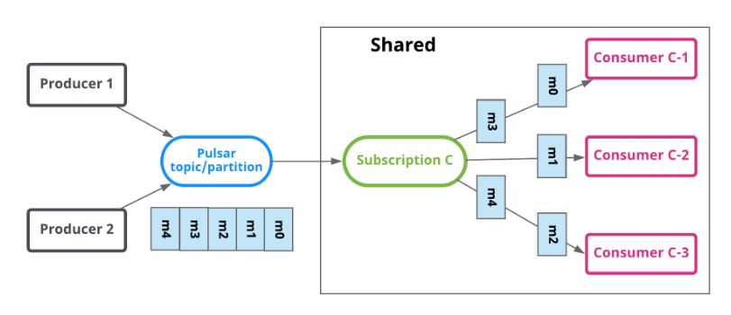
分发设计
公共资源(例如ELB)。专门设立额外的Topic，其消息分发采用shared模式

Slide 9
组播消息设计
需要由Infrastructure Node完成消息复制，将复制好的消息放入Topic
目前来看Pulsar内部无法实现消息复制，从而将一个topic下的消息重复发给所有订阅的consumer。

Slide 10
扩展性说明
对于新增VPC，即新增一个topic并在对应的consumer新增订阅规则即可
对于VPC扩容，例如在新的host machine增加了VM，即在新增host machine对应的consumer新增topic订阅
对于大VPC下发瓶颈，可以增加对应topic划分的partition数目
对于新增host machine，即增加一个consumer

Slide 11
存在的问题
以上文本均为按照官网文档的设计，未实际验证
配置复杂，运维成本较高
较新，连接器适配不够，有可能在后期开发中存在问题

